Slide 1
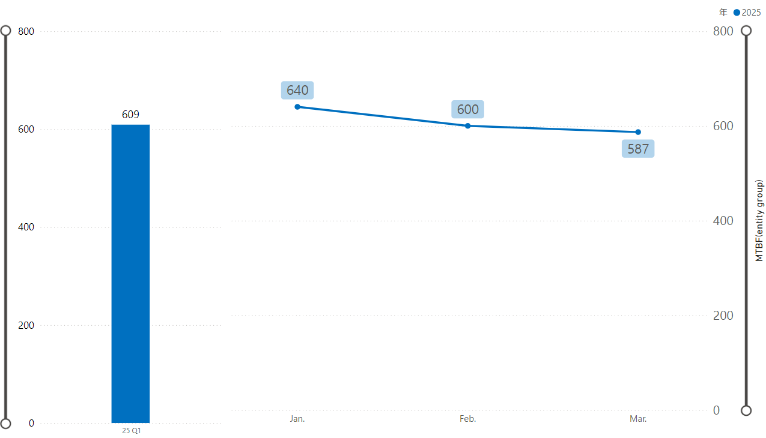
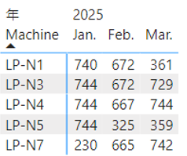
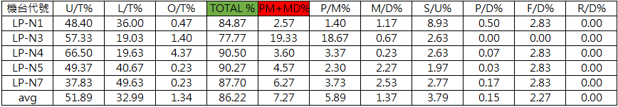
2025 Q1 LP-N MTBF & PM+MD
Summary
MTBF： 609<680 未達標
PM + MD：7.2>4.0 未達標

Slide 2
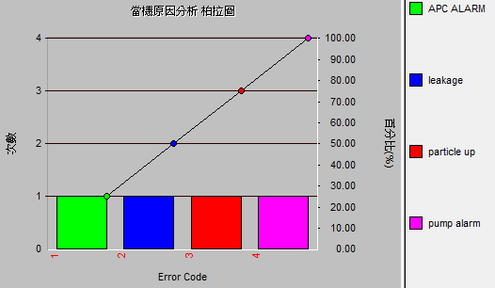
LP-N 1M MTBF 640<680 未達標
2025/01/10 LP-N1
step.6 pressure up abort, clean cap & replace 230 oring
2025/01/11 LP-N7
step.17 pump danger abort, replace pump
2025/01/19 LP-N7
step.1 PUI+N2 & WARNING & danger alarm, boat進爐內2/3,
check pump W05氮氣質流量過低, replace Ebara pump
​2025/01/25 LP-N7
step.19 ID.32 alarm,
rotate 遮板會磨到鐵板 , adj遮板 test ok
MD次數總結
Pressure up abort *1
pump abort *2
other *1

Slide 3
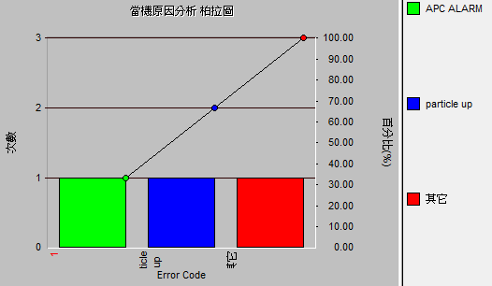
LP-N 2M MTBF 600<680 未達標
2025/02/02 LP-N5
step.10 APC-01 abort, replace APC controller
2025/02/04 LP-N5
C4 PTC = 116, do SPM test run ok
2025/02/25 LP-N4
replace cooler*2
MD次數總結
APC abort *1
PTC *1
other *1

Slide 4
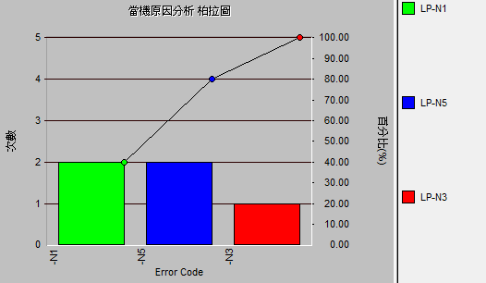
LP-N 3M MTBF 587<680 未達標
2025/03/04 LP-N5
step.3 PUI+N2 alarm, check cooler溫度159, replace cooler
​2025/03/11 LP-N5
step.13 APC-01 abort, test APC 開關不會動, replace APC controller
2025/03/16 LP-N1
S700 high light defect issue, test run C4 PTC OOS, replace 轉子
2025/03/26 LP-N3
load時 can not rotate & M09 servo not ready alarm
replace servopack & fork-5 driver
MD次數總結
APC abort *1
PTC *1
other *2

Slide 5
LP-N Q1 MTBF Summary
MTBF： 609<680 未達標
MD次數總結
Pressure up abort *1
pump abort *2
APC abort *2
PTC *2
other *4

Slide 6
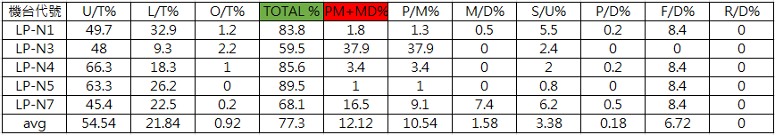
LP-N 1M MD+PM 12.1>4 未達標
重大PM+MD 項目
2025/01/11 LP-N7 MD: 14.15hr + PM: 65.88hr
step.17 pump danger abort, replace pump
2025/01/19 LP-N7 MD: 37.72hr
step.1 PUI+N2 & WARNING & danger alarm, boat進爐管2/3,
pump W05氮氣質流量過低, replace Ebara pump
2025/01/20 LP-N3 PM: 370.78hr
Run LN3400 step.17 PUI+N2/D-pump/warning/danger alarm,
replace pump

Slide 7
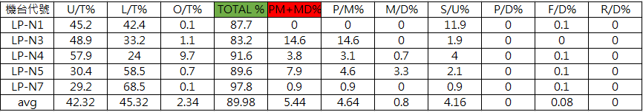
LP-N 2M MD+PM 5.4>4 未達標
重大PM+MD 項目
2025/02/02 LP-N5 MD: 16.78hr + PM: 29.20hr
step.10 APC-01 abort, replace APC controller
2025/02/20 LP-N3 PM: 9.25hr
Run LN3400 step.17 ID.64 alarm, 轉子卡鈍異音, replace 轉子

Slide 8
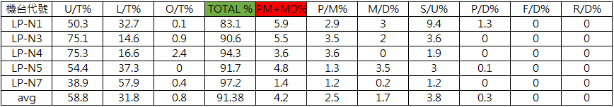
LP-N 3M MD+PM 4.2>4 未達標
重大PM+MD 項目
​2025/03/11 LP-N5 MD: 17.92hr
step.13 APC-01 abort, test APC 開關不會動, replace APC controller
2025/03/16 LP-N1 MD: 17.27hr + PM: 20.68hr
S700 high light defect issue, test run C4 PTC OOS, replace 轉子
2025/03/26 LP-N3 PM: 14.67hr
load時 can not rotate & M09 servo not ready alarm
replace servopack & fork-5 driver

Slide 9
LP-N Q1 MD+PM Summary
MD+PM： 7.2>4 未達標
重大MD+PM時數總結
Replace pump: 488.53hr
Replace APC controller: 63.9hr
Replace 轉子: 47.2hr
Other: 14.67hr

Slide 10
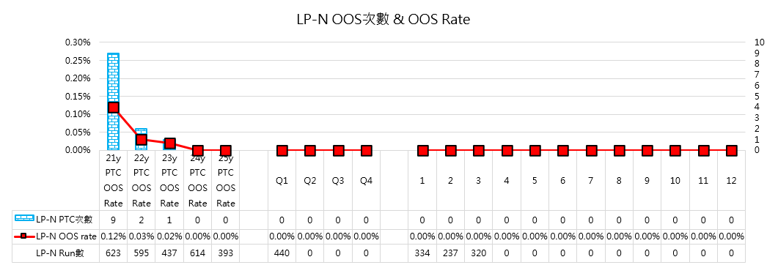
2025Y LP-N PTC OOS Rate
Q1 LP-N PTC OOS Rate=0.0%

Slide 11
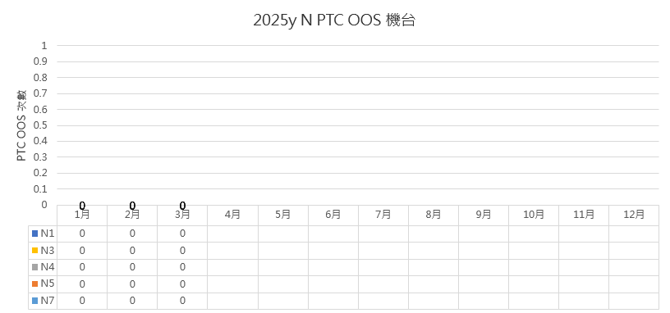
2025Y LP-N PTC OOS 次數
Q1 PTC OOS 共有 0次，申請刪除1次

Slide 12
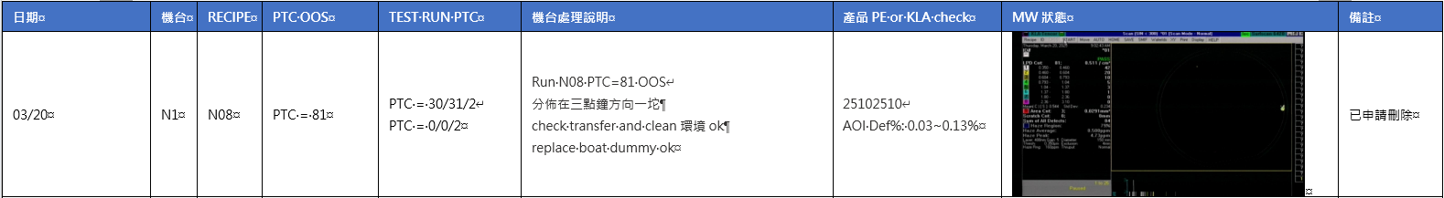
2025Y LP-N PTC OOS 項目

Slide 13
Q1 KPI MTBF & PM+MD 未達標
主因與改善
PUMP:
因LP-N製程容易造成管路阻塞，
目前漢鐘節能PUMP皆已復歸成EBARA PUMP，
並擬定LP-N的漢鐘PUMP管路，增加PM頻率。
APC Controller:
備品上機一個月後NG，廠內無備品可換，導致MD時間增加，
備品數量須加強控管
轉子:
原訂於BPM時進行清潔與檢查，無制定使用期限，
因為LP-N1 product defect issue，已訂定6-7個月定期更換轉子。

